Slide 1
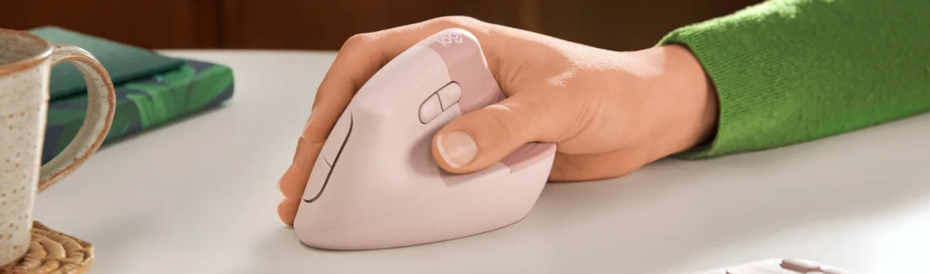

Slide 2
0. 인간공학이란?
인간의 신체적, 인지적 특성을 고려하여 도구, 기계 등을 과학적인 방법으로 기존보다 사용하기 편하게 만드는 공학
애플 / 의자 /
모서리는 둥글게
페이스타임은 얼굴이 프레임에 꽉 차게

Slide 3
1. 물리적 인간공학
인간의 신체적, 생리적 측면에서의 부하와 반응에 대해 다룬다
갑작스러운 힘이 가해졌을 때의 위험요소와 정적/동적 상황에서의 사람의 근육과 골격의 영향 문제 등을 다룸
물리적/인지적/조직적 인간공학

Slide 4
2. 인지적 인간공학
지각, 인지, 기억과 재생 등의 인간 심리적인 정신 활동과 정신적 절차에 중점을 두고 시스템과 인간 사이의 상호작용에서 인간에게 미치는 영향을 연구
정신적인 업무 부하, 불면증, 의사결정, 숙련작업, 심물리학, 인간 요인 오류, 인간과 컴퓨터 상호작용 등

Slide 5
3. 조직적 인간공학
거시적인 관점에서 조직의 구조, 정책, 처리 과정을 포함한 사회 기술적인 시스템의 최적화와 효율화를 연구
작업계획, 직업 만족도, 동기부여이론, 팀워크, 재택근무 등

Slide 6
4. 자동차 디자인
편안함을 고려한 승용차 도어 설계
동작 데이터를 수집하여 승하차 시뮬레이션 및 해석을 통한 각 관절의 각도와 근육의 수축율 및 장력을 수치적으로 해석
타롱가주- 론파인

Slide 7
0. 산업 디자인이란? / 인간공학
탁월한 조형 능력과 기술적 해결 능력을 겸비하는 디자이너 양성
제품의 자질과 기능 형태 색채 편의성 등 인간적인 요소를 제품에 어떻게 심는가를 배우는 학과
이공계의 핵심 정신인 무에서 유를 창조하기 위해서는 창의적인 발상과 표현력이 매우 중요하기 때문
기술을 알아야 제대로 된 디자인을 할 수 있음
첨단 기술의 발달로 제품의 외형 디자인 뿐 아니라 제품과 서비스를 이용하는 사용자 경험이 중요해짐

Slide 8
색채 – 하먼 그리드 효과 / 베졸드 줄눈 효과 → 주변 색과 면적에 따라 색채 정보 인식
푸르키니에 현상 – 신호등 초록색인 이유
보색 잔상 / 카마이외 배색 / 트리콜로르 배색
색채지각론 / 색채체계론 / 색지각론
인터렉티블 디자인
소프트웨어 디자인 - 불편한 앱 디자인 바꾸기? – 스윙투앱 / 급식앱 만들기 / UX UI 차이
자동차 디자인 – 안전성 평가 / 의자 곡선? / 자동차 메카닉 / 엔지니어링 / 공기역학 / 운송디자인
생리학적 감성측정평가
뇌파/안구추적
인체 자세/동작/체압
전기적 생리 신호 측정 – 심전도/뇌전도/근전도/피부전기저항
육체작업 부하평가 /
사용자 인터페이스/사용자 경험 설계 / 인간과 컴퓨터 상호작용
감성공학
CAD
UX
텐저블 인터렉션
인터렉티블 기술
제품의 이해 – 사용과 경험
색채과학과 공학
생체역학
감각과 지각
인지신경과학
정보시각화기술
감성공학
그래픽디자인
소비자의 상품구매 패턴 조사에서 분석된 자료를 살펴보면
신체적 특성
생체역학적 특성
정보처리특성
감각 특성

Slide 9
https://koreascience.kr/article/CFKO200717054764105.pdf
https://www.undernamu.com/ko/insights/all-about-ux-design-1
https://www.yoondesign-m.com/279
https://pixso.net/kr/articles/interaction-design/
https://www.chosun.com/site/data/html_dir/2017/08/14/2017081401831.html
https://www.pinterest.co.kr/ys04155/%EB%82%98%EC%81%9C%EB%94%94%EC%9E%90%EC%9D%B8/
https://m.post.naver.com/viewer/postView.naver?volumeNo=32643465&memberNo=52332497
http://webzine.koita.or.kr/201412-specialissue/%ED%8A%B9%EB%B3%84%EA%B8%B0%ED%9A%8D-01-%EC%A0%9C%ED%92%88%EA%B0%9C%EB%B0%9C%EA%B3%BC-%EA%B0%90%EC%84%B1%EA%B8%B0%EC%88%A0
https://www.youtube.com/watch?v=_sVE3gFhf50
https://gdbs.tistory.com/587
https://blog.naver.com/with_msip/222223989876
http://www.skkuw.com/news/articleView.html?idxno=12167
https://cheongra.greenart.co.kr/community/greenDesignNews_view?idx=1567&page=1&schval=&schtype[]=

Slide 10
4. 정리
관련 학과 :
산업공학과, 산업디자인학과 등
0. 주식이란?
1. 게임이론이란? – 숫자 맞히기 / 최후통첩 게임
2. 퀀트란? – 알고리즘 거래 / 시계열 분석 / 다중 회귀 분석 / 주의점
3. 모의투자

Slide 11
4. 정리
생기부 기재 요령 :
[사회] 시장 경제와 금융 단원에서 주식의 특징에 대해 공부해보고, 주식 시장을 수학적으로
분석해보기 위해 게임이론에 대해 조사함. 특히 최후통첩 게임으로 주식 시장을 분석한 내용
을 친구들 앞에서 발표한 뒤, 관련 논문을 찾아 읽어보면서 ‘조별과제의 무임승차 사례와 게
임이론과의 관련성＇에 관한 보고서를 작성함.
[확률과 통계] 통계를 활용한 데이터 분석 방법에 호기심을 가지고 시계열 분석, 다중회귀분
석 등 수학적 알고리즘을 활용한 퀀트 투자 방식에 대한 책을 찾아 읽어봄. 이후 동아리 활
동을 통해 모의투자활동을 해보면서, 직접 만들어본 알고리즘의 부족한 점을 찾고 이를 분
석해봄.

Slide 12
참고
W Güth, R Schmittberger and B Schwarze, “An experimental analysis of ultimatum
bargaining”, Journal of Economic Behavior & Organization, 1982, 3(4), pp. 367-388.
이진화, 김재호, 이상묵, 공세진, 이상헌, “생체역학해석을 이용한 승용차 도어의 인간공학적인 설계”, 2008, pp. 165-166.

